Slide 1
Biblijsko Trojstvo
Kliknite na ekran za prikaz sledećeg slajda...

Slide 2
Postoji Jedan Bog

Slide 3
Tri Božanska Lica

Slide 4
Međusobno Jednaka i Večna

Slide 5
Uobičajene Greške u Interpretaciji Trojstva:
Modalizam
Subordinacija
Triteizam

Slide 6
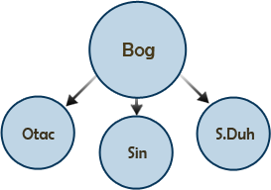
MODALIZAM
- Modalizam uči da je Bog jedna
osoba koja se manifestuje u tri
različite forme ili moda.

Slide 7
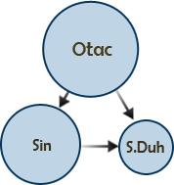
SUBORDINACIJA
- Subordinacija tvrdi da su Sin i Sveti Duh podređeni Ocu po svojoj prirodi i postojanju.

Slide 8
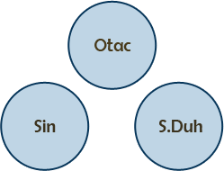
TRITEIZAM
- Triteizam poriče postojanje
jednog, dok uči da postoje
tri Boga.

Slide 9
Ponekad se radi poređenja koriste pogrešne ilustracije...
Slede primeri...

Slide 10
Detelina sa tri lista
Ilustracija: Trojstvo je kao detelina sa tri lista jer iako postoje tri dela, još uvek predstavlja jednu celinu.
Greška: Politeizam.
Objašnjenje: Svaki list je samo deo deteline i nemože se reći da predstavlja celinu. U Trojstvu, svako lice je u potpunosti Bog.

Slide 11
Voda-Led-Para
Ilustracija: Trojstvo je kao voda jer ona može biti led para ili voda pa ipak ostati H2O.
Greška: Modalizam.
Objašnjenje: Voda ne može imati sve tri forme u isto vreme. Kod Trojstva, Bog je u svakom trenutku svako lice Božanstva.

Slide 12
Otac-Sin-Suprug
Ilustracija: Trojstvo je kao čovek koji je u isto vreme i otac i sin i suprug. On je jedan čovek ali ima tri uloge.
Greška: Modalizam.
Objašnjenje: Otac, sin i suprug, predstavljaju funkciju ili ulogu jedne osobe. Kod trojstva, Bog predstavlja tri odvojene ličnosti a ne jed- nu ličnost sa tri funkcije ili uloge.

Slide 13
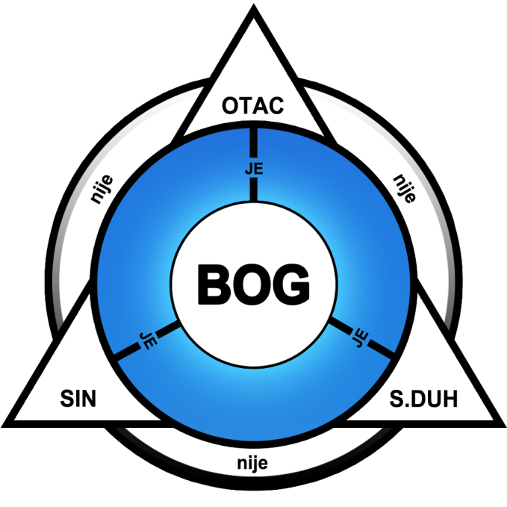
Primer Dobre Ilustracije
Funkcija Trojstva
Bog večno postoji kao Otac, Sin i Sveti Duh – trojedinstvo lica od kojih je svako u potpunosti Bog ali je On samo jedan. Ipak svako lice Božanstva je odvojeno po svojoj glavnoj funkciji i odnosu prema svetu kroz stvaranje i otkupljenje: Otac planira, Sin izvršava, Sveti Duh primenjuje.

Slide 14
Bog Otac je veliki arhitekta stvaranja, otkupljenja i ispunje-nja, koji planira rukovodi i šalje. Sin i Sveti Duh se svoje-voljno podređuju Njemu u vladavini iako su jednaki po svojoj Božanskoj prirodi.

Slide 15
Bog Sin se pokorava Ocu, obavlja iskupljenje i sa Ocem šalje Svetoga Duha da dovrši posao koji je On započeo. Kroz sve što čini proslavlja Oca.

Slide 16
Bog Sveti Duh do kraja ispunjava posao koji je isplanirao Otac i započeo Sin. Kroz sve što čini proslavlja Sina.

Slide 17
Biblijsko Trojstvo

